Slide 1
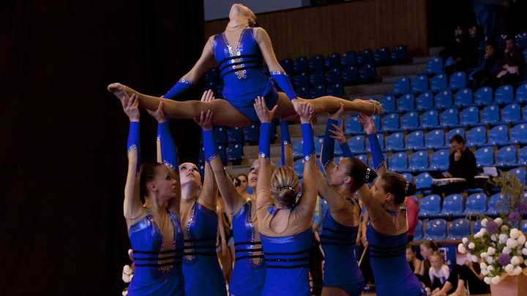
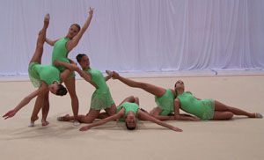
Estetická skupinová gymnastika

Slide 2
Historie
Vznik – Finsko
Rozvoj - severní Evropa (Estonsko, Švédsko, Dánsko...)
1996 – první mezinárodní závody
2000 – první MS Finsko
MS – 3 české týmy

Slide 3


Historie
Vznik svazů ESG:
Mezinárodní federace ESG - IFAGG
International Federation of Aesthetic Group Gymnastics
Český svaz ESG

Slide 4
Charakteristika
společná skladba bez náčiní - cvičí 6 - 14 gymnastek (podle věkových kategorií, seniorky 6 - 10)
cvičí se na koberci o rozměrech 13x13m
hudební doprovod - libovolný, myšlenka, příběh
soutěžní sport určený výhradně ženám a dívkám
skladby jsou spojením prvků moderní gymnastiky a tance

Slide 5
Srovnání MG a ESG
ESG neklade takový důraz na flexibilitu páteře, kyčelního a ramenního kloubu a na fyziologické předpoklady závodnic
Klade důraz na plynulost a plasticitu pohybu, sladění pohybu s hudbou a především přesnost provedení
Základní myšlenkou je prosazovat ženskost a ladnost bez apelace na maximální kloubní pohyblivost

Slide 6
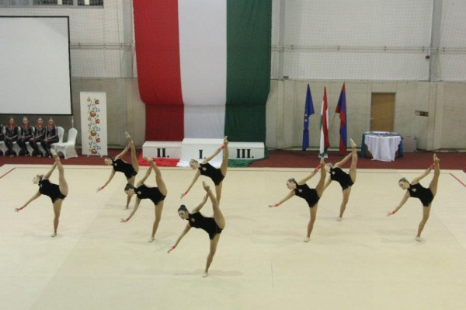
Obsah skladeb
1. Speciální pohyby těla - swingy, kontrakce, vlny
2. Rovnovážné tvary
3. Skoky a poskoky
4. Ostatní pohyby
- pohyby paží
- pohyby dolních končetin
- kroky a jejich kombinace

Slide 7
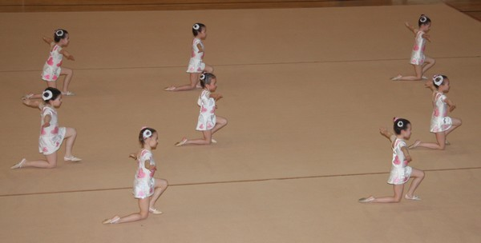
Soutěžní kategorie
Soutěže jsou dle pravidel IFAGG rozděleny dle věku na tyto kategorie:
Seniorky 16 a starší
Juniorky 14-16 let
Kategorie dětí:
12-14 let
10-12 let
8 let a mladší (pouze v ČR)

Slide 8
Soutěže seniorek a juniorek
Sestava musí obsahovat tyto komponenty:
1. Speciální pohyby těla - 2 druhy vln, 2 druhy swingových pohybů, 2 kombinace dvou různých prvků obtížnosti A, 2 kombinace tří různých prvků obtížnosti B
2. Rovnovážné tvary - 2 druhy rovnováhy, 1 kombinace dvou rovnovážných prvků obtížnosti A nebo B
3. Skoky a poskoky - 2 druhy skoků, poskoků, 1 kombinace dvou různých skoků, poskoků
4. Ostatní pohyby
Pohyby paží (swingy, vlny, osmy, oblouky atd.)
Pohyby dolních končetin (swingy, švihy, podřepy atd.)
Kroky a poskoky (chůze, běhy, taneční a rytmické kroky)

Slide 9
Soutěže seniorek a juniorek
Skladby musí dále splňovat - výměny min. 6 formací
Zakázané akrobatické prvky: stoj na rukou, most, stoj na hlavě, stoj na předloktí, salto
Oblečení gymnastek družstva musí být jednotné:
kritéria: neprůhledný materiál (mimo paží, zad a hrudi), přiměřený výstřih, vykrojení trikotu nepřesahuje záhyb v třísle
Délka sestavy se pohybuje v rozmezí 2,15min. a 2,45min

Slide 10
Hodnocení
Technická hodnota (TV) - předepsané prvky obtížnosti (max 3,8 bodu), doplňková obtížnost(max 2,1 bodů) + bonifikace (0,1) – max. 6 bodů
Umělecká hodnota (AV) - (max. 4 body) - struktura kompozice, umělecký dojem, srážky (zdravotní aspekt, zakázaný prvek, hudební doprovod,..)
Provedení (EXE) – (max 10 bodů) - soulad skupiny, přesuny mezi formacemi, přesnost pohybů, technické chyby u více než 3 gymnastek
Výpočet celkové známky: součet 3 známek (provedení + TV + AV)
- maximální hodnota může dosáhnout 20 bodů

Slide 11
Soutěže dětských kategorií
Technické prvky vždy korespondují s věkovou kategorií a technickou úrovní gymnastek
Prvky musí být prováděny všemi gymnastkami a ze skladby musí vyzařovat jistá kontinuita
V sestavách musí převažovat synchronizace, prvky musí být předvedeny současně, maximálně s krátkým časovým odstupem
Pro dané věkové kategorie je předepsán počet formací, které je nutné během skladby provést
Skladby by měly být rozmanité se střídáním pomalejších a rychlejších pasáží.

Slide 12
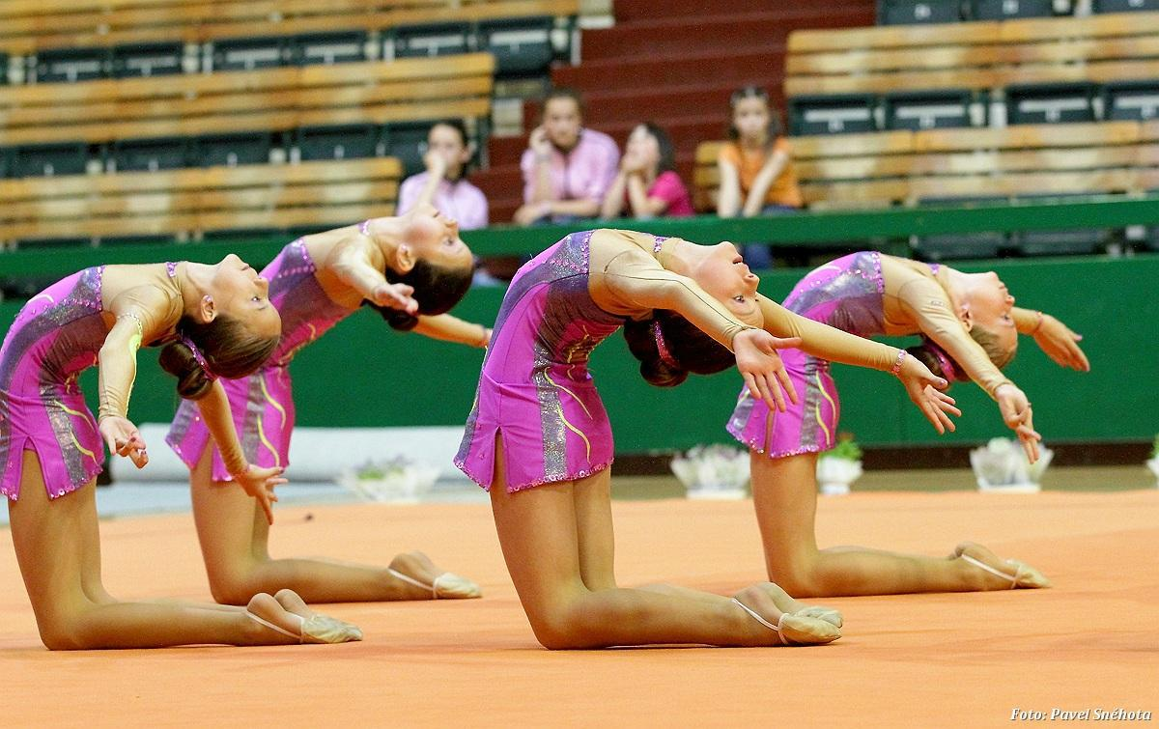
Soutěže dětských kategorií

Slide 13
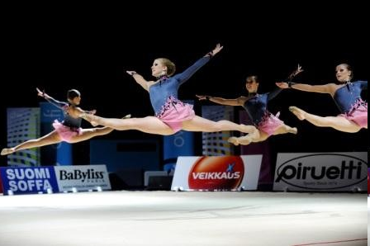
Aplikace ESG do pedagogického procesu
Pro ESG nutná gymnastická příprava v období mladšího školního věku
Ve školní TV formou zájmových činností – ve spolupráci se sportovními kluby, kroužky, kurzy
Sportovní kluby zabývající se ESG:
GK Sokol Opava
SK MG Mantila Brno
SK MG Plzeň Bolevec
SK PROVO Brno
SK TRASKO Vyškov
TJ Gumárny Zubří
SK MG Havířov
TJ Sokol Královo Pole
TJ Sokol Praha VII
TJ Sokol Velký Týnec
A další

Slide 14
Ukázky
http://www.youtube.com/watch?v=fhYfa6YjBz4
http://www.youtube.com/watch?v=G8isAGnZSsU
http://www.youtube.com/watch?v=kCxnkBT-wfc

